Slide 1
海淀二模

Slide 2
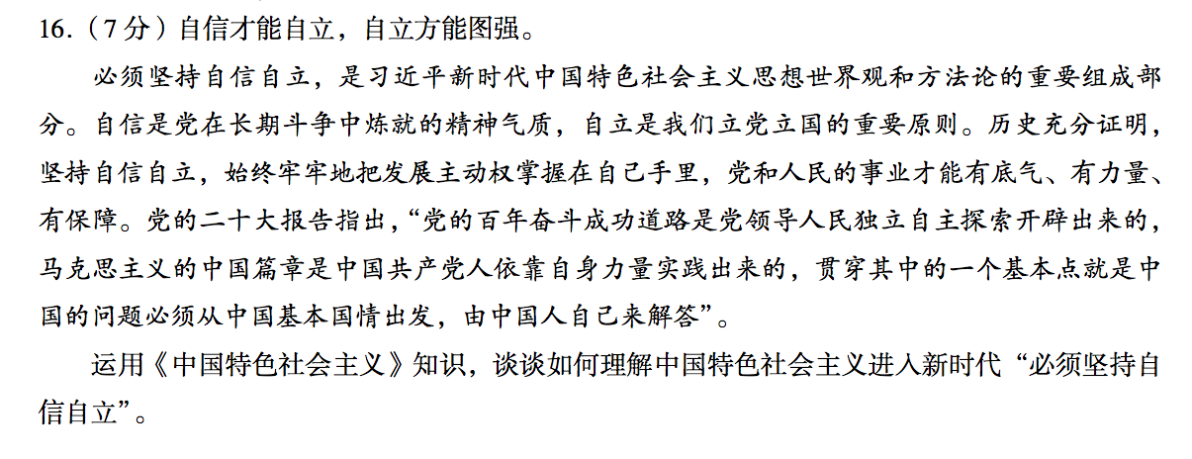
16题

Slide 3
一、试题分析
知识板块：《中国特色社会主义》相关知识
能力板块：阐释与论证、辨识与理解
考查意图：本题引导学生运用《中国特色社会主义》相关知识，从理论维度正确理解“坚持自信自立”这一习近平新时代中国特色社会主义思想世界观和方法论的重要内容，从历史维度认识到党的百年奋斗史就是一部自信自立的探索史，进而明白，从实践维度看，自信自立是走好中国式现代化道路的必然选择。

Slide 4
三、试题讲解示例
为什么要坚持自信自立
自信自立是什么
如何坚持自信自立
明确知识范围
要求有逻辑、有层次
能从是什么、为什么、如何做角度综合分析问题
能从自信和自立角度有针对性分析

Slide 5
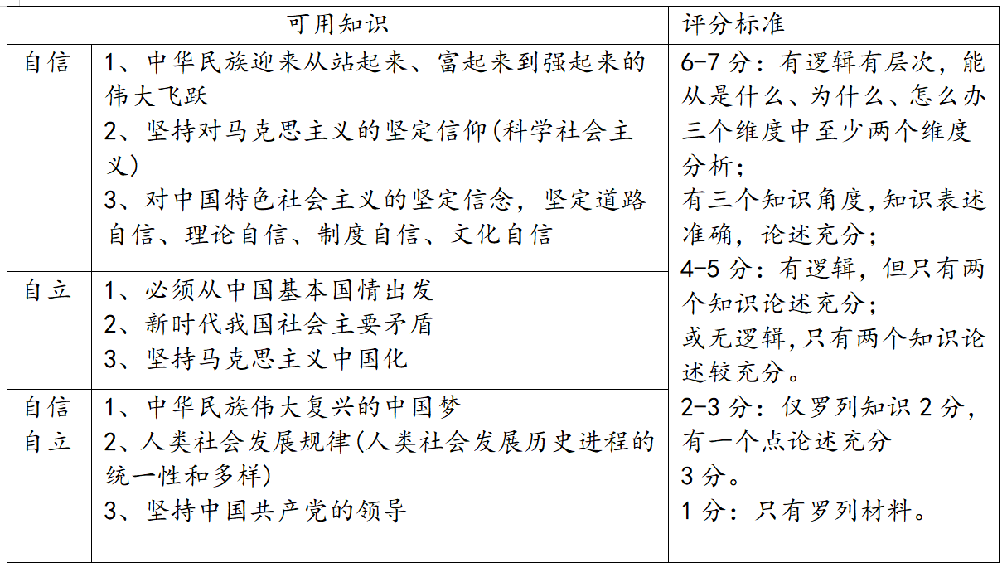

Slide 6
四、学生问题
1、知识乱堆砌，缺乏逻辑、答题无层次
2、知识与论述匹配不充分

Slide 7
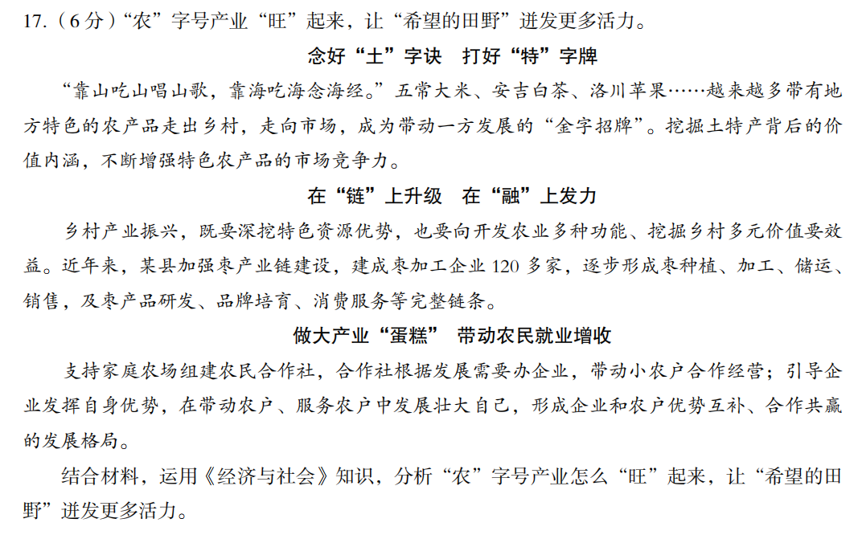
17题 （6分）

Slide 8
一、试题分析
知识板块：农业现代化、乡村振兴、农村产业结构优化等相关知识
能力板块：探究与建构、辨识与理解
考查意图：本题试图引导学生从乡村振兴的具体事例中，从发展特色产业、产业融合升级、全产业链等方面，找到乡村振兴、实现共同富裕的具体路径逻辑。

Slide 9
三、试题讲解示例
路径：依托特色资源，通过发挥市场的作用，打造特色品牌
结果：提升产品价值，增强市场竞争力
路径：推动农村相关产业融合/完善农村产业体系/加强农村产业链建设
结果：农业现代化/实现特色产业和特色资源融合发展/农业高质量发展
路径：发展新型农业经营主体/农业合作社办企业，带动小农户形成企业农户优势互补、合作共赢的发展格局
结果：增加农民收入/拓宽农民增收渠道/实现共同富裕
审题：路径：“农”字号产业怎么“旺”
结果：让“希望的田野”迸发更多活力

Slide 10
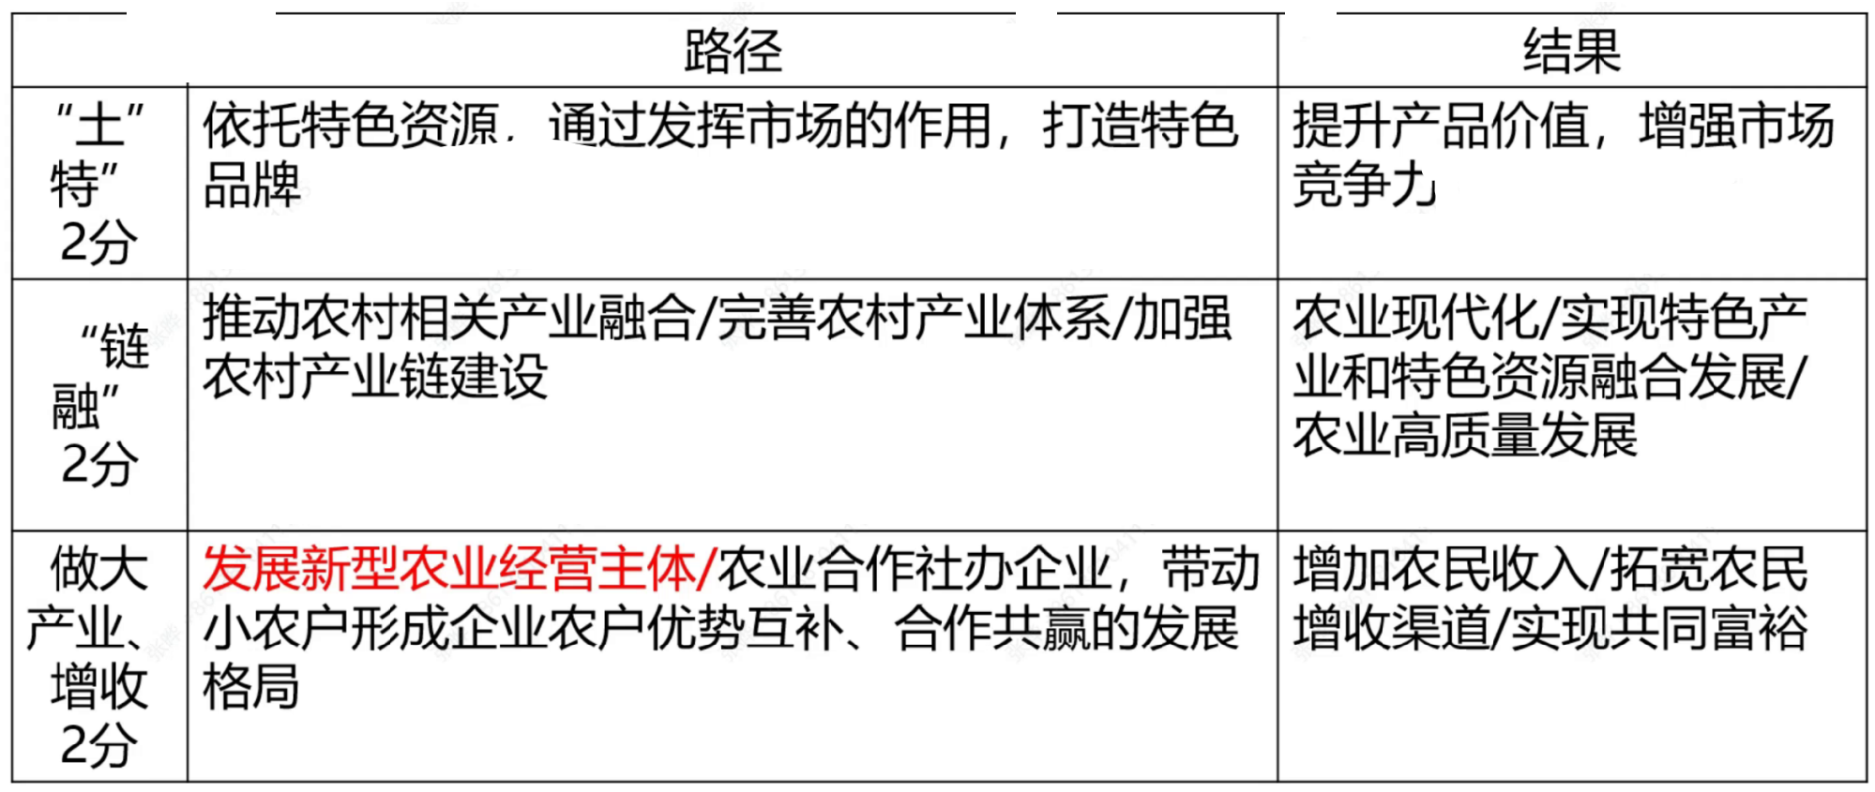

Slide 11
四、学生问题
“路径+结果”意识不强。
材料解读不够全面，答案堆砌、背诵教材知识。
从具体材料生成学科术语的能力欠佳。
比如，通过农业一二三产业融合、农业产业链的完善，实现农业现代化，农业现代化这个学科术语不能提炼出来。
农村合作社办企业带小农户发展，不能敏锐捕捉是新型农业主体的产生。

Slide 12
18题 （6分）
一带江山如画，风物向秋潇洒。
山如歌，青如曲，
听此青绿，展卷入梦。
一弦"乐"古今，
回望千年，乐咏江山。
《听此青绿-一乐咏千里江山音乐会》（以下简称《听此青绿》）选取了北宋王希孟的传世名作《千里江山图》中的12段图景，借鉴《高山流水》《渔舟唱晚》《梅花三弄》等古曲的艺术表达，将编钟、箜篌、筑、项等中国古老的民族乐器和西洋铜管乐相结合，用中西乐音传递着久远年代的神韵与壮丽，描绘古老东方民族独特的艺术气质，记录中华绵延五千年的悠久历史和锦绣河山。
音乐会还加入绘画、书法、意境化舞蹈等表现方式，以科技化的舞台技术让观众耳中见色、眼里闻声、随声赋形。音乐与光影交错，共同营造出"野水连天碧，峰峦入海青"的意境，引领观众沉浸在舞台上投射出的"千里江山"之中，"听见"祖国的千里江山，"看到"中华文明的瑰丽风范，感受中国意蕴的深邃苍远。
结合材料，运用《哲学与文化》知识，说明《听此青绿》是如何让观众“听见”祖国的千里江山的。

Slide 13
一、试题分析
知识板块： 文化传承与创新、哲学等相关知识
能力板块： 阐释与论证
考查意图： 本题试图引导学生“感受优秀文化的力量”，综合运用哲学与文化相关知识，思考优秀传统文化传承与创新的途径，最终实现综合创新，从而增强文化自信。

Slide 14
三、试题讲解示例
一带江山如画，风物向秋潇洒。
山如歌，青如曲，
听此青绿，展卷入梦。
一弦"乐"古今，
回望千年，乐咏江山。
《听此青绿-一乐咏千里江山音乐会》（以下简称《听此青绿》）选取了北宋王希孟的传世名作《千里江山图》中的12段图景，借鉴《高山流水》《渔舟唱晚》《梅花三弄》等古曲的艺术表达，将编钟、箜篌、筑、项等中国古老的民族乐器和西洋铜管乐相结合，用中西乐音传递着久远年代的神韵与壮丽，描绘古老东方民族独特的艺术气质，记录中华绵延五千年的悠久历史和锦绣河山。
音乐会还加入绘画、书法、意境化舞蹈等表现方式，以科技化的舞台技术让观众耳中见色、眼里闻声、随声赋形。音乐与光影交错，共同营造出"野水连天碧，峰峦入海青"的意境，引领观众沉浸在舞台上投射出的"千里江山"之中，"听见"祖国的千里江山，"看到"中华文明的瑰丽风范，感受中国意蕴的深邃苍远。
结合材料，运用《哲学与文化》知识，说明《听此青绿》是如何让观众"听见"祖国的千里江山的。
传承中华文化独特性（特殊性）、展示中华文化源远流长、博大精深
在文化交融中传递
人民立场
哲学：联系、发展、辩证否定创新、人民立场
中华优秀传统文化的创造性转化和创新性发展 (联系、辩证否定、发展、创新）
知识限定
传承与创新
优秀传统文化
材料限定
论述角度限定

Slide 15
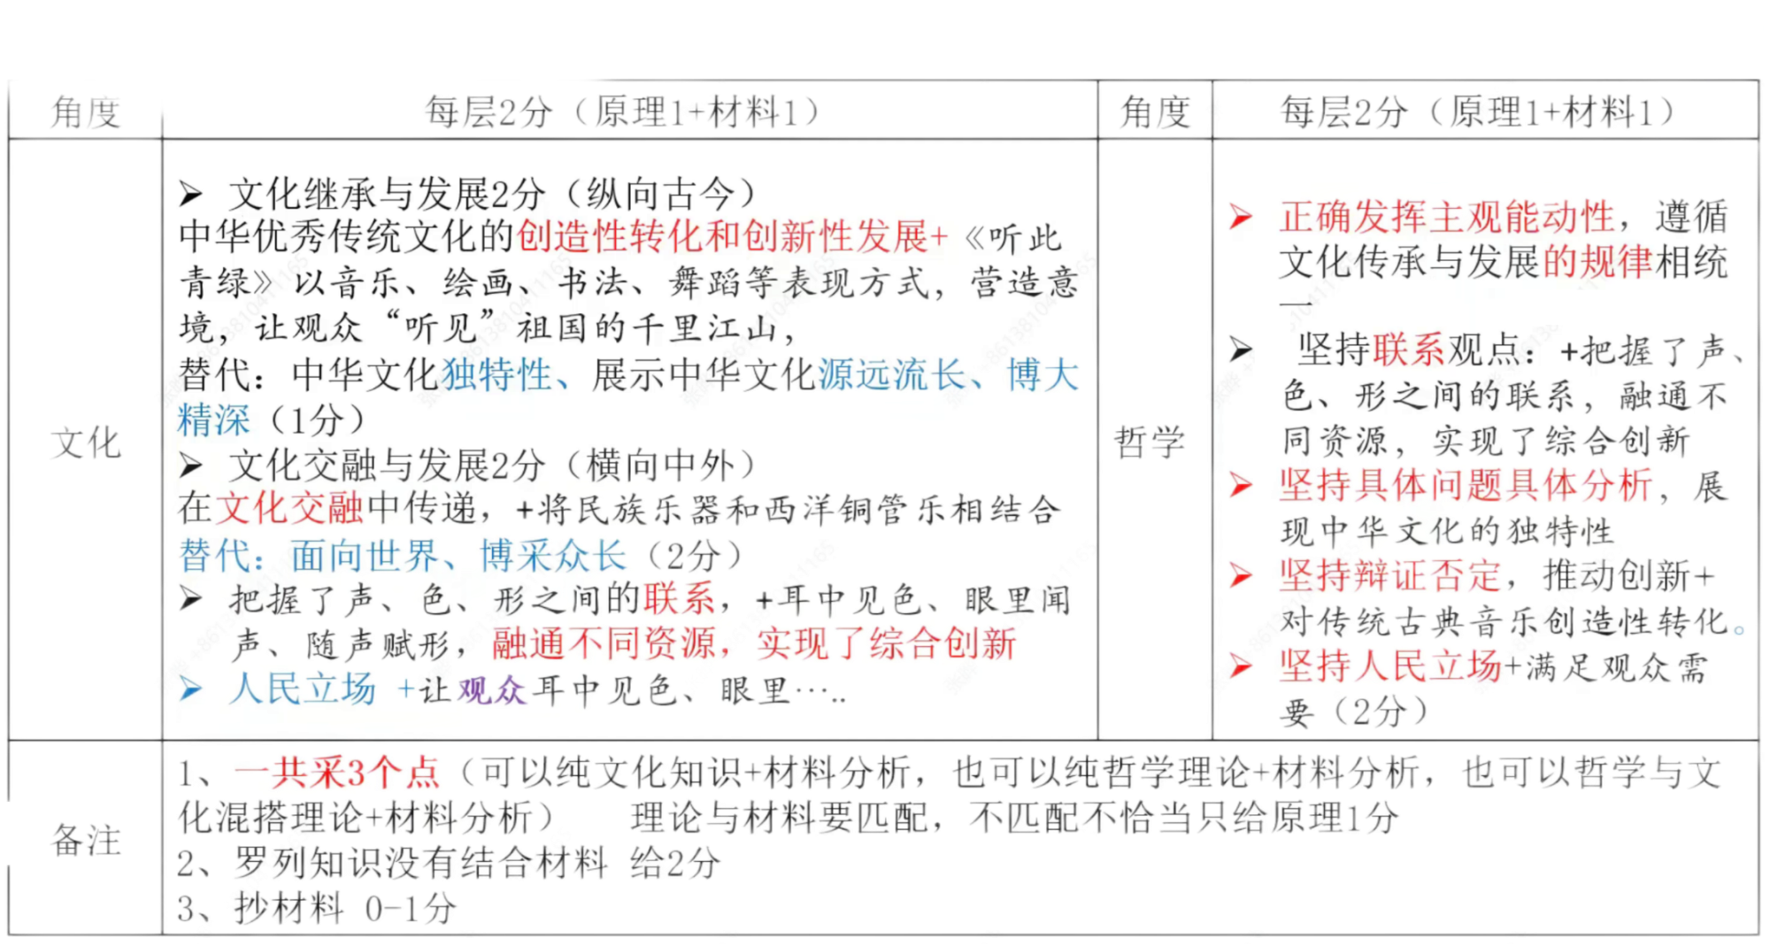

Slide 16
四、学生问题
知识调动：堆砌、缺乏针对性；
分析论证：角度单一；
混淆“价值意义类”与“如何”措施类的表述差异
层次混乱；
角度过多面面俱到，时间分配不合理；

Slide 17
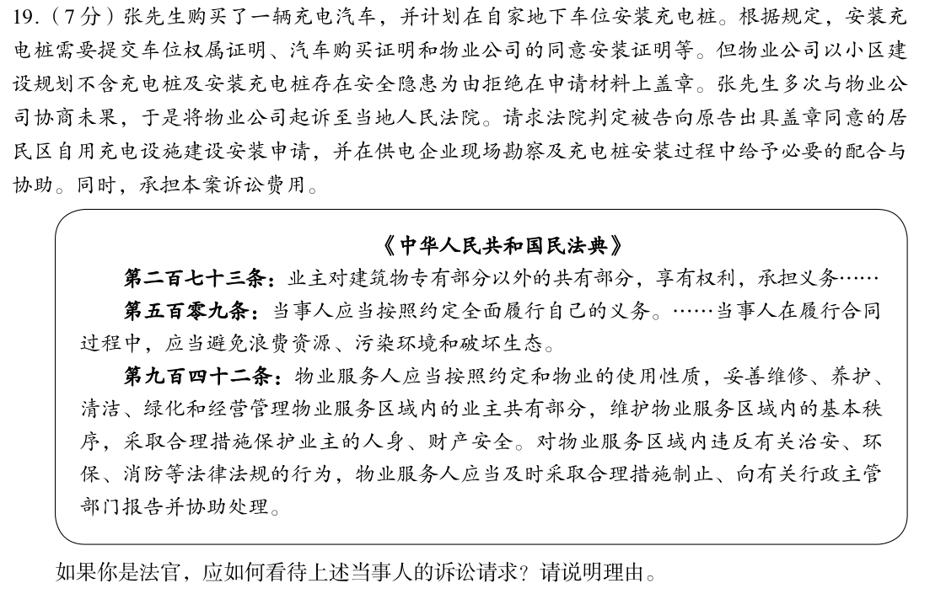
19题

Slide 18
一、试题分析
知识板块：法律与生活的相关知识
能力板块：阐释与论证、反思与评价
考查意图：本题通过创设“车位充电桩安装”诉讼案件的模拟判案情境，要求学生建立清晰的思维路径，以事实为依据，以法律为准绳，分析相关主体的权利、义务关系，体会权利行使的界限，深入理解民法基本原则。

Slide 19
三、试题讲解示例

Slide 20
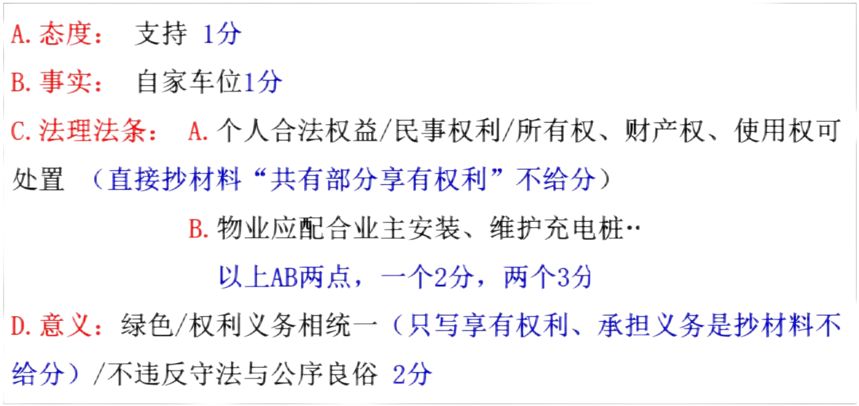

Slide 21
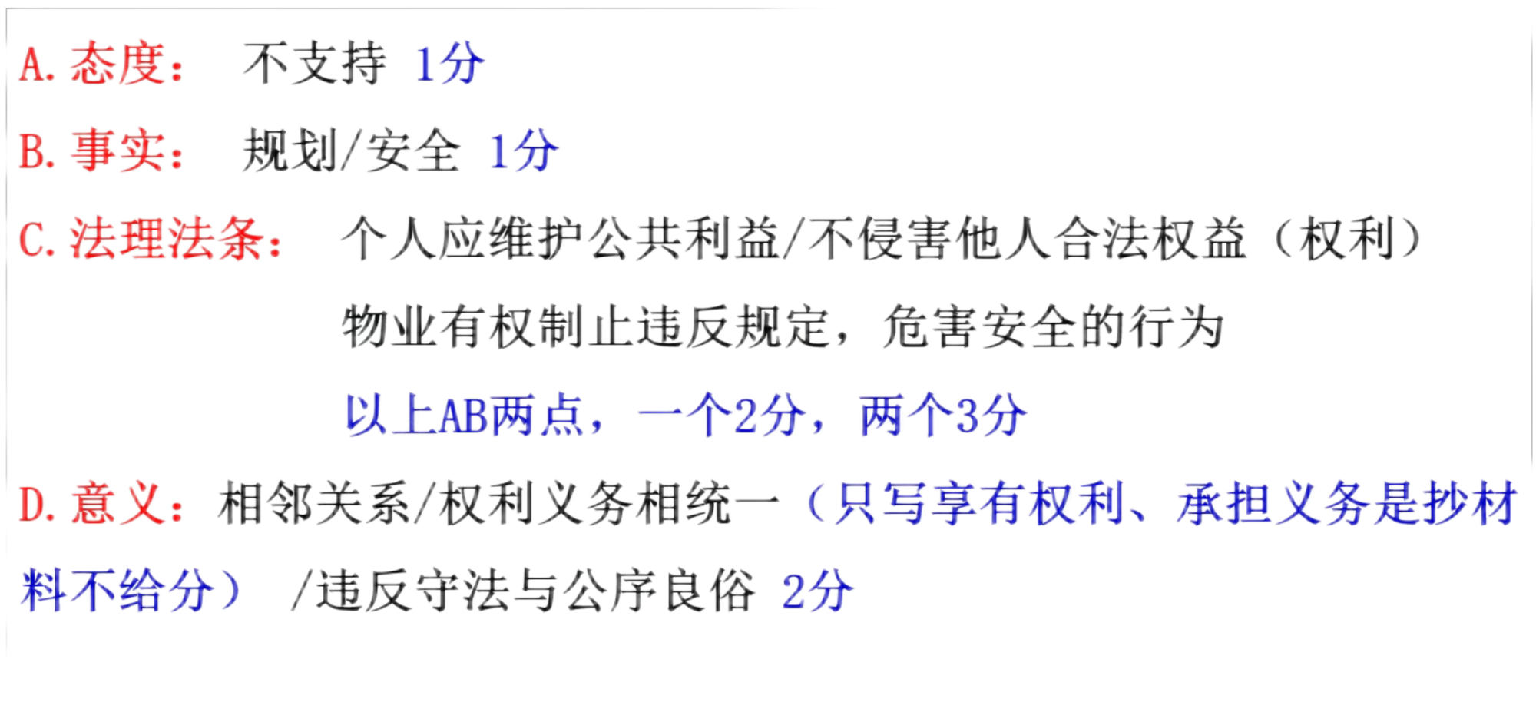

Slide 22
四、学生问题
思考角度不够全面,缺少法治意义
材料解读不够全面、法律事实有缺失
少数学生表态和后面的论述逻辑不一致

Slide 23
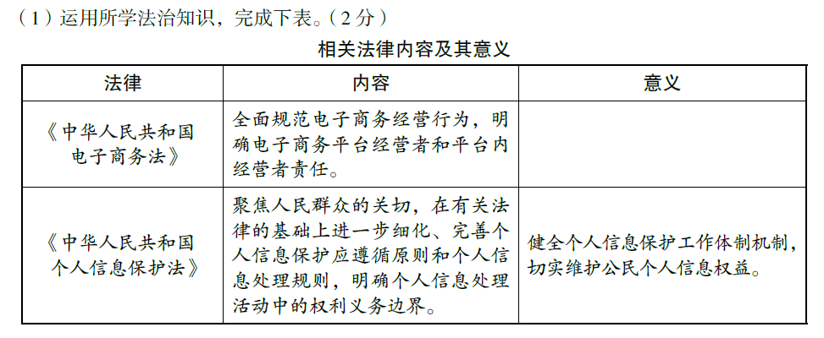
20（1）题

Slide 24
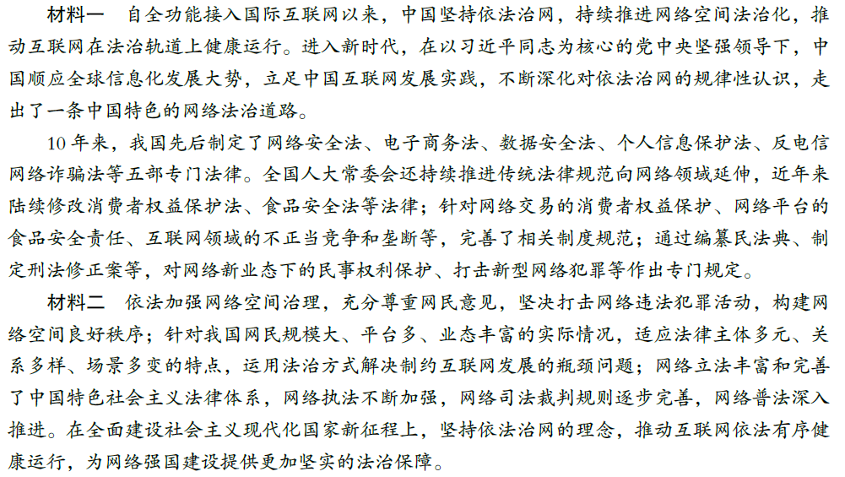
20（2）题

Slide 25
一、试题分析
知识板块：法律作用、马克思主义哲学的基本观点
能力板块：阐释与论证、反思与评价
考查意图：本题借助我国持续推进网络空间法治化的具体情境，培育学生政治认同与科学精神。第1问侧重引导学生认识我国法治建设所取得的一系列重大成果；第2问侧重考查学生从哲学角度分析我国走特色法治道路的原因，要求学生从不同角度分析事物的变化发展。

Slide 26
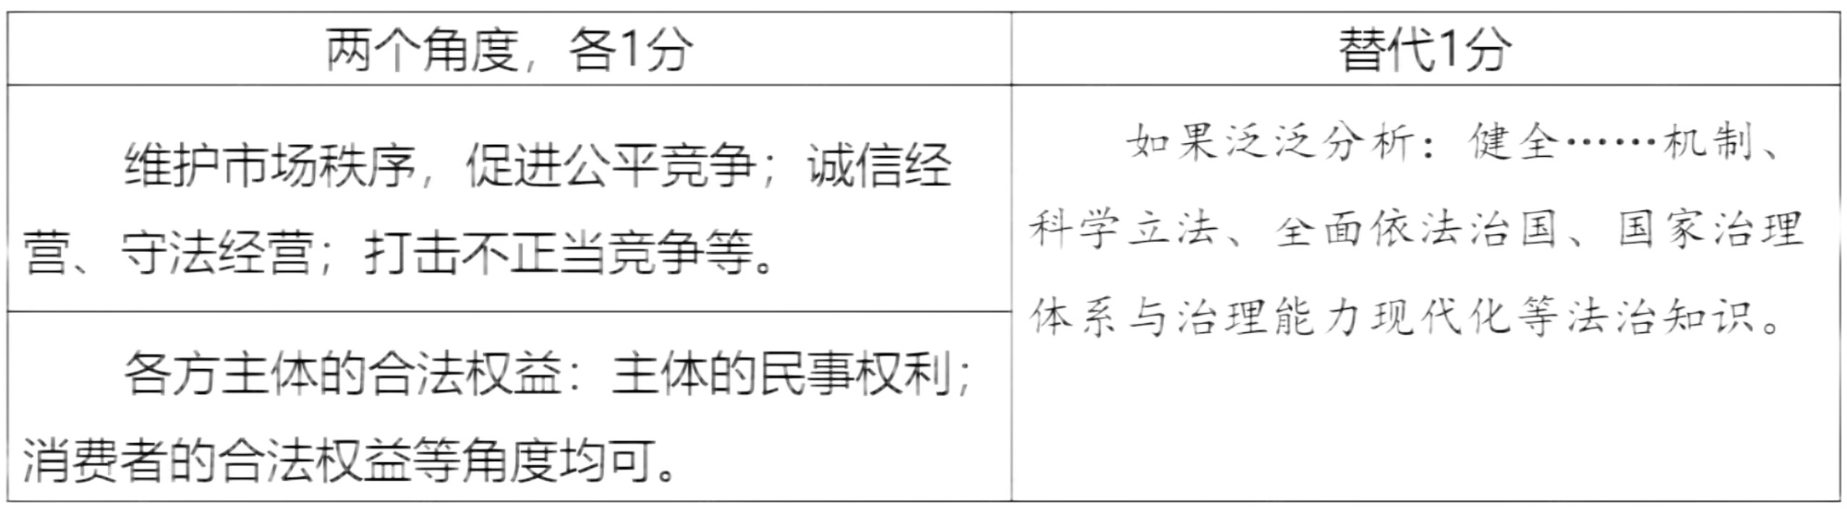

Slide 27
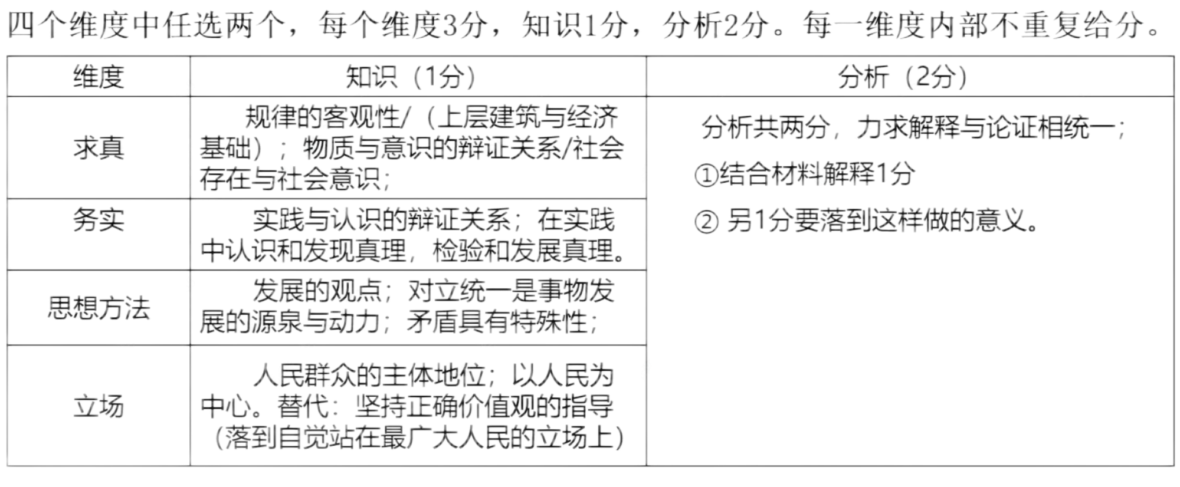

Slide 28
四、学生问题
哲学观点与问题的阐释论证割裂。
问题分析比较肤浅，思维完整度低。
用错知识板块。

Slide 29
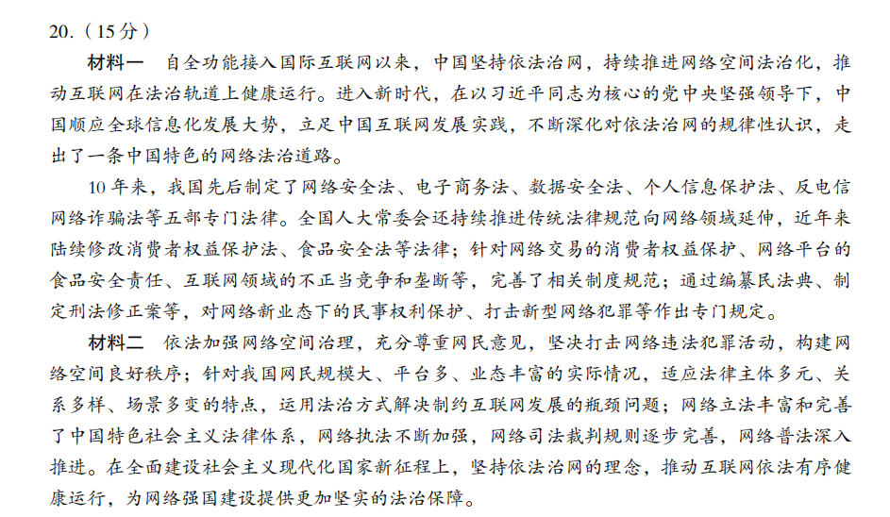
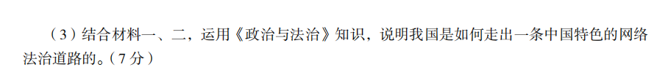
20（3） 题

Slide 30
一、试题分析
知识板块：党的领导、人民当家作主、依法治国的相关知识
能力板块：阐释与论证、探究与建构
考查意图：本题以互联网空间法治治理为情境载体，结合材料中多元主体的具体行为，考查学生面对身边真问题，意在引导学生关注依法治网，运用学科知识思考不同主体在互联网背景下协调解决问题的重要性，以此推进网络空间法治化，走出一条中国特色的网络法治道路。

Slide 31
三、试题讲解示例
科学立法、民主立法，先后制定与网络发展相关的专门法律，推进传统法律规范向网络领域延伸，丰富和完善了中国特色社会主义法律体系。
坚持党的领导，发挥党总揽全局，协调各方的作用，持续推进网络空间法治化，走出了一条中国特色的网络法治道路。
20.（15分）
材料一 自全功能接入国际互联网以来，中国坚持依法治网，持续推进网络空间法治化，推动互联网在法治轨道上健康运行。进入新时代，在以习近平同志为核心的党中央坚强领导下，中国顺应全球信息化发展大势，立足中国互联网发展实践，不断深化对依法治网的规律性认识，走出了一条中国特色的网络法治道路。
10年来，我国先后制定了网络安全法、电子商务法、数据安全法、个人信息保护法、反电信网络诈骗法等五部专门法律。全国人大常委会还持续推进传统法律规范向网络领域延伸，近年来陆续修改消费者权益保护法、食品安全法等法律；针对网络交易的消费者权益保护、网络平台的食品安全责任、互联网领域的不正当竞争和垄断等，完善了相关制度规范；通过编纂民法典、制定刑法修正案等，对网络新业态下的民事权利保护、打击新型网络犯罪等作出专门规定。
材料二 依法加强网络空间治理，充分尊重网民意见，坚决打击网络违法犯罪活动，构建网络空间良好秩序；针对我国网民规模大、平台多、业态丰富的实际情况，适应法律主体多元、关系多样、场景多变的特点，运用法治方式解决制约互联网发展的瓶颈问题；网络立法丰富和完善了中国特色社会主义法律体系，网络执法不断加强，网络司法裁判规则逐步完善，网络普法深入推进。在全面建设社会主义现代化国家新征程上，坚持依法治网的理念，推动互联网依法有序健康运行，为网络强国建设提供更加坚实的法治保障。
（3）结合材料一、二，运用《政治与法治》知识，说明我国是如何走出一条中国特色的网络法治道路的。（7分）
发展全过程人民民主，充分尊重网民意见，依法加强网络空间治理。
严格执法，公正司法，通过不断加强网络执法，逐步完善网络司法裁判规则，构建网络空间良好秩序。推进网络普法，提高公民法治意识，促进全民守法，为网络法治建设奠定良好基础。

Slide 32
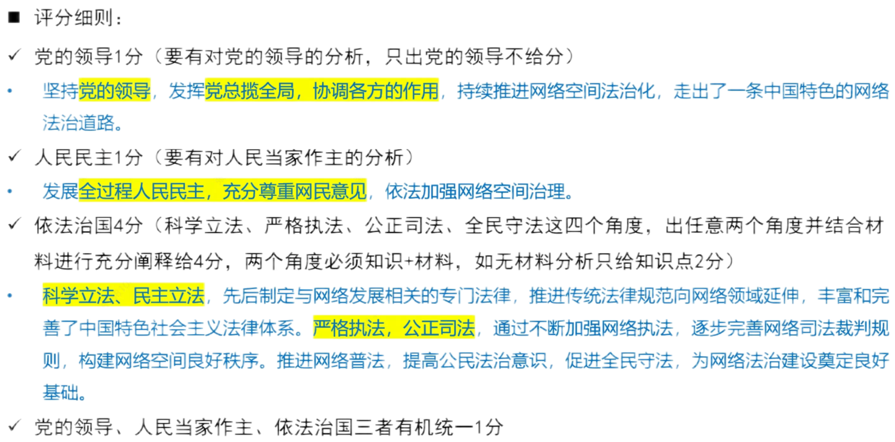

Slide 33
四、学生问题
思考问题不全面，不能从多角度分析问题，缺少人民民主角度分析，缺少三个统一，思维缺少高度
材料解读不够全面
术语使用不准确，三个统一表述不准（人民当家作主写成人民为主体），不给分
单纯概括材料，但是没有学科观点。

Slide 34
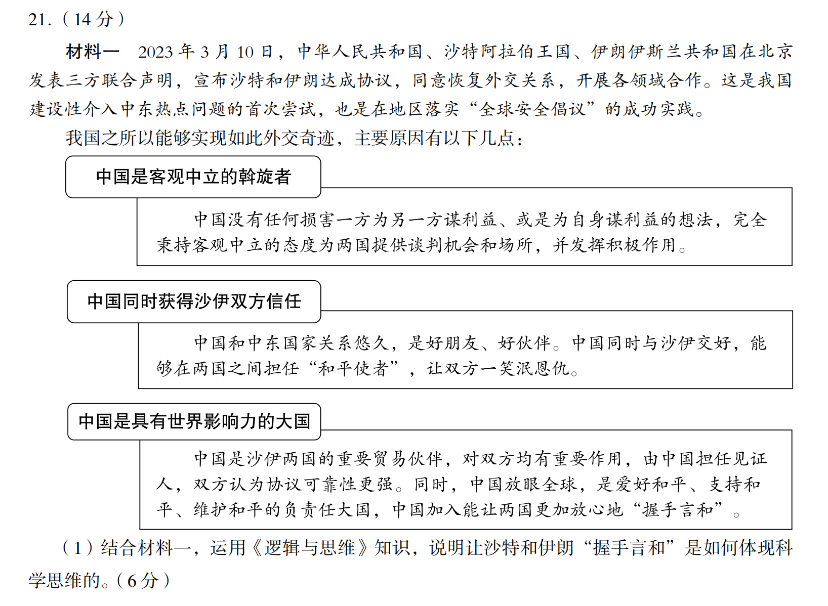
21（1）题

Slide 35
一、试题分析
知识板块：《逻辑与思维》
能力板块： 阐释与论证
考查意图： 本题依托中国让沙特和伊朗“握手言和”的国际关系实例，考查学生运用科学思维理论阐释和论证的能力，通过分析让学生感受到中国积极参与国际事务，在国际社会中发挥建设性作用。

Slide 36
三、试题讲解示例
事件分析
科学思维
客观中立的立场，基于双方实际利益
追求认识的客观性
结果具有预见性、
联系、矛盾、发展、
分析综合、逆向、联想、发散聚合
放眼全球，利用和平外交化解矛盾
建设性介入的成功实践
结果可检验、超前、
创新思维三新
梳理“让沙特和伊朗‘握手言和’”的事件主线，分析背后的科学思维

Slide 37
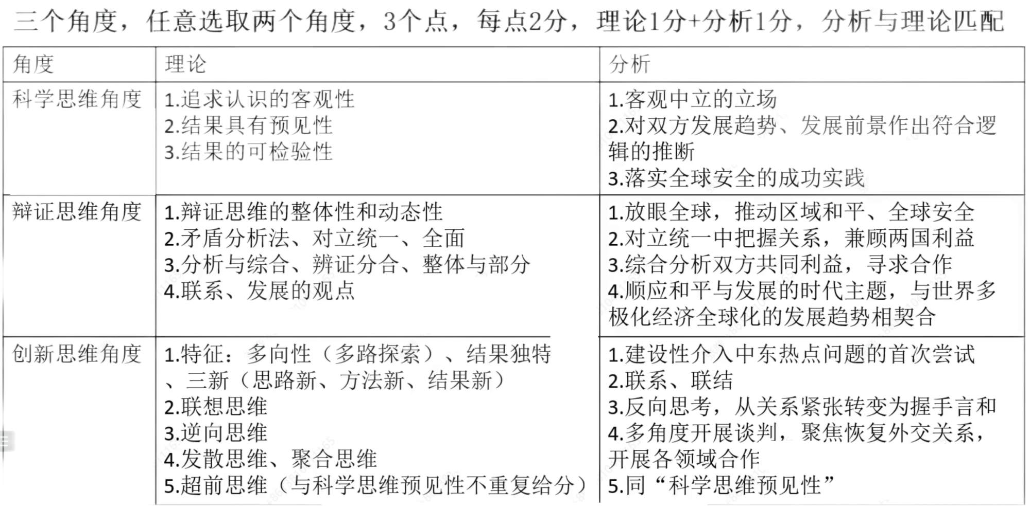

Slide 38
四、学生问题
1.对科学思维的知识体系把握不好；
2.没有聚焦问题解决的过程展开分析，机械堆砌知识；
3.理论和分析不匹配；
4.审题不清，答错知识模块，仅用《当代国际政治与经济》知识作答。

Slide 39
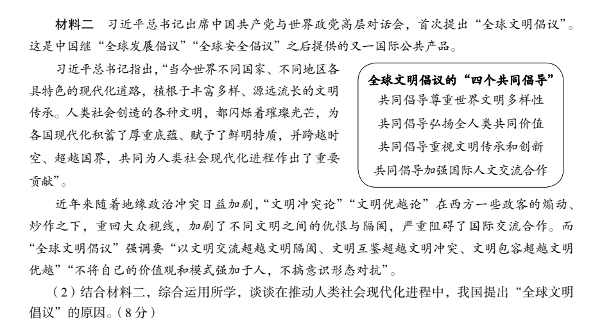
21（2）题

Slide 40
一、试题分析
知识板块：哲学与文化，当代国际政治与经济，中国特色社会主义
能力板块：阐释与论证、反思与评价
考查意图：本题基于真实情境，引导学生分析材料，综合运用多模块所学知识，从现代化道路、文化的交流与交融、世界的和平与发展等角度论证我国提出“全球文明倡议”的必要性和合理性，进而引导学生树立科学精神，增强政治认同。

Slide 41
三、试题讲解示例
角度1：现代化道路
矛盾的普遍性与特殊性
人类社会发展遵循一般规律，又是由各国、各地区、各民族历史的多样性反映出来
一切从实际出发（物质决定意识，社会存在决定社会意识）
角度2：文化的交流与交融
矛盾的普遍性与特殊性
辩证否定观
文化多样性，文化交流与交融
角度3：世界的和平与发展
和平与发展是时代的主题
共同利益是国家间合作的基础
合作共赢为核心的新型国际关系
构建人类命运共同体

Slide 42
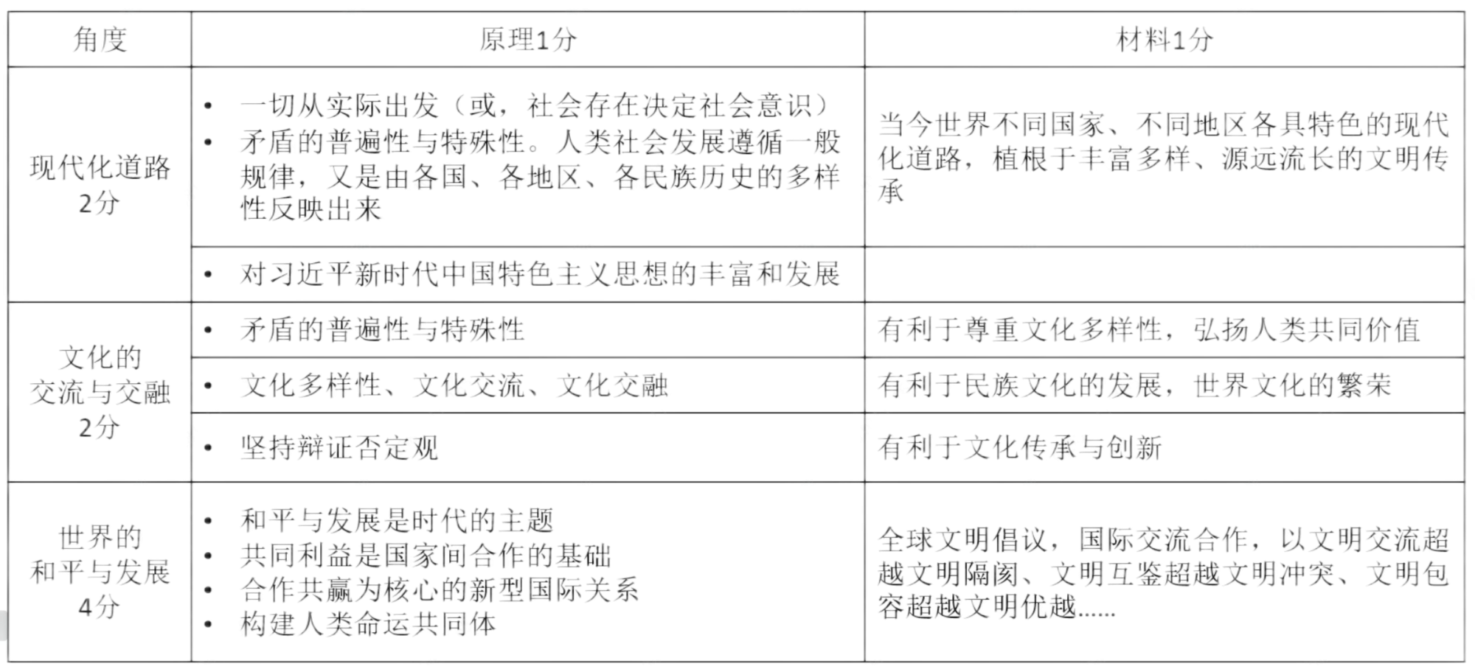

Slide 43
四、学生问题
1.基本上都从两个模块回答本题。
2.没有遵循材料的逻辑进行归纳与提炼，层次逻辑有些不清晰；
3.从《当代国际政治与经济》的角度写得多，从现代化道路角度少，想不到用“一切从实际出发、社会存在社会意识、普特关系”这些角度回答问题，没有分析出我国提出“全球文明倡议”的原因；
4.普特关系、人类社会发展一般规律与多样性很少有学生写出来，说明对设问层次的理解不够深入和全面。

